Slide 1
METODE INTELIGENTE DE REZOLVARE A PROBLEMELOR REALE
Laura Dioşan
Tema 9
Facultatea de Matematică și Informatică
Universitatea Babeș-Bolyai

Slide 2
Calcul afectiv (Affective Computing)
Scop
Detectarea şi recunoaşterea emoţiilor
Construirea maşinilor emoţionale
Problematica ştiinţifică
Vorbire emotivă → analiză şi recunoaştere de semnal vocal
Texte emotive → analiză şi recunoaştere de informații textuale
Mimică emotivă → analiză şi recunoaştere de informaţii vizuale
Gesturi emotive → analiza şi recunoaşterea gesturilor
Monitorizare psihologică
Domenii de aplicare
E-learning
Robotică
Dispozitive personalizate (Siri, Kinect, Jocuri, SmartWatch-uri, SmartBand-uri, ...)

Slide 3
Calcul afectiv (Affective Computing)
Termenul Affective computing
Introdus de Roz Picard în 1995 (a se vedea “Affective Computing”, 1997)
Definiție: “computing that relates to, arises from, and deliberately influences emotion”
Azi – o comunitate
Societate profesională (Association for the Advancement of Affective Computing)
Conferință internațională (ACII)
Revistă (IEEE Transactions on Affective Computing)
Mai multe povești:
https://cs.uwaterloo.ca/~jhoey/teaching/cs886-affect/schedule.html

Slide 4
Calcul afectiv (Affective Computing)
Recunoașterea emoțiilor în
Vorbire
Emoții ale vorbirii naturale
Detectarea depresiei
Texte
Opinii enunțate pe bloguri (Twitter)
Emoticoane
Mimica facială
Înțelegerea impactului îmbătrânirii
Psihologie
Interferarea muzică – activitate cerebrală (electro-encefalogramă)
Detectarea stresului pe baza conductanței dermale
Activitate electordermală (EDA) – proprietate a corpului uman de a cauza variații continue in caracterizarea electrică a pielii (galvanic skin response (GSR), electrodermal response(EDR)
Jocuri sau amuzamente computaționale
Răspunsuri la câștiguri sau învingeri
Affective music player
Detectarea stărilor de plicitiseală
Modelare
Modelarea influenței emoțiilor asupra luării decizilor
Modelarea factorilor care determină apariția emoțiilor
Modelarea comportamentelor

Slide 5
Detectarea emoțiilor în vorbire
Ideea de bază
Vorbirea este afectată de emoții
Teama sau furia – vorbire rapidă și puternic articulată, cu tonalitate ridicată
Oboseala, plictiseala sau supărarea – vorbire lentă și slab articulată, cu tonalitate redusă
Procesarea emoțiilor din vorbire presupune
recunoașterea emoțiilor vorbitorului prin analiza unor șabloane ale vorbirii
analiza unor parametri vocali și caracteristici prozodice
Sistem de recunoaștere a emoțiilor în vorbire - etape
Extragerea atributelor din datele (audio)
Clasificarea emoțiilor emise în timpul vorbirii

Slide 6
Detectarea emoțiilor în vorbire
Ideea de bază
Vorbirea este afectată de emoții
Teama sau furia – vorbire rapidă și puternic articulată, cu tonalitate ridicată
Oboseala, plictiseala sau supărarea – vorbire lentă și slab articulată, cu tonalitate redusă
Procesarea emoțiilor din vorbire presupune
recunoașterea emoțiilor vorbitorului prin analiza unor șabloane ale vorbirii
analiza unor parametri vocali și caracteristici prozodice
Sistem de recunoaștere a emoțiilor în vorbire - etape
Extragerea atributelor din datele (audio)
Clasificarea emoțiilor emise în timpul vorbirii

Slide 7
Detectarea emoțiilor în vorbire
Baze de date
Evaluare – cât de bine se simulează situațiile reale
Emoții reale sau regizate?
Cine (actori profesioniști sau semi-profesioniști) emite emoțiile?
Cum se simulează emoțiile?
Vorbitori experimentați (actori)
Wizard-of-Oz – interacțiune cu un computer (jocuri)
Emiterea emoțiilor este echilibrată sau nu?
Emiterea este uniform distribuită peste toate emoțiile?
Se rostesc aceleași lucruri, dar cu emoții diferite?

Slide 8
Detectarea emoțiilor în vorbire
Baze de date – M. Ayadi, M. S. Kamel, F. Karray, Survey on speech emotion recognition: Features, classification schemes, and databases, Pattern Recognition 44 (2011) 572–587
Corpus | Access | Language | Size | Source | Emotions
LDC Emotional Prosody Speech and Transcripts [78] | Commercially availablea | English | 7 actors ×15 emotions ×10 utterances | Professional actors | Neutral, panic, anxiety, hot anger, cold anger, despair, sadness, elation, joy, interest, boredom, shame, pride, contempt
Berlin emotional database [18] | Public and freeb | German | 800 utterances (10 actors ×7 emotions ×10 utterances + some second version) = 800 utterances | Professional actors | Anger, joy, sadness, fear, disgust, boredom, neutral
Danish emotional database [38] | Public with license feec | Danish | 4 actors ×5 emotions (2 words + 9 sentences + 2 passages) | Nonprofessional actors | Anger, joy, sadness, surprise, neutral
Natural [91] | Private | Mandarin | 388 utterances, 11 speakers, 2 emotions | Call centers | Anger, neutral
ESMBS [94] | Private | Mandarin | 720 utterances, 12 speakers, 6 emotions | Nonprofessional actors | Anger, joy, sadness, disgust, fear, surprise
INTERFACE [54] | Commercially availabled | English, Slovenian, Spanish, French | English (186 utterances), Slovenian (190 utterances), Spanish (184 utterances), French (175 utterances) | Actors | Anger, disgust, fear, joy, surprise, sadness, slow neutral, fast neutral
KISMET [15] | Private | American English | 1002 utterances, 3 female speakers, 5 emotions | Nonprofessional actors | Approval, attention, prohibition, soothing, neutral
BabyEars [120] | Private | English | 509 utterances, 12 actors (6 males + 6 females), 3 emotions | Mothers and fathers | Approval, attention, prohibition
SUSAS [140] | Public with license feee | English | 16,000 utterances, 32 actors (13 females + 19 males) | Speech under simulated and actual stress | Four stress styles: Simulated Stress, Calibrated Workload Tracking Task, Acquisition and Compensatory Tracking Task, Amusement Park Roller-Coaster, Helicopter Cockpit Recordings
MPEG-4 [114] | Private | English | 2440 utterances, 35 speakers | U.S. American movies | Joy, anger, disgust, fear, sadness, surprise, neutral
Beihang University [43] | Private | Mandarin | 7 actors ×5 emotions ×20 utterances | Nonprofessional actors | Anger, joy, sadness, disgust, surprise
FERMUS III [112] | Public with license feef | German, English | 2829 utterances, 7 emotions, 13 actors | Automotive environment | Anger, disgust, joy, neutral, sadness, surprise
KES [65] | Private | Korean | 5400 utterances, 10 actors | Nonprofessional actors | Neutral, joy, sadness, anger
CLDC [146] | Private | Chinese | 1200 utterances, 4 actors | Nonprofessional actors | Joy, anger, surprise, fear, neutral, sadness
Hao Hu et al. [56] | Private | Chinese | 8 actors ×5 emotions ×40 utterances | Nonprofessional actors | Anger, fear, joy, sadness, neutral
Amir et al. [2] | Private | Hebrew | 60 Hebrew and 1 Russian actors | Nonprofessional actors | Anger, disgust, fear, joy, neutral, sadness
Pereira [55] | Private | English | 2 actors ×5 emotions ×8 utterances | Nonprofessional actors | Hot anger, cold anger, joy, neutral, sadness

Slide 9
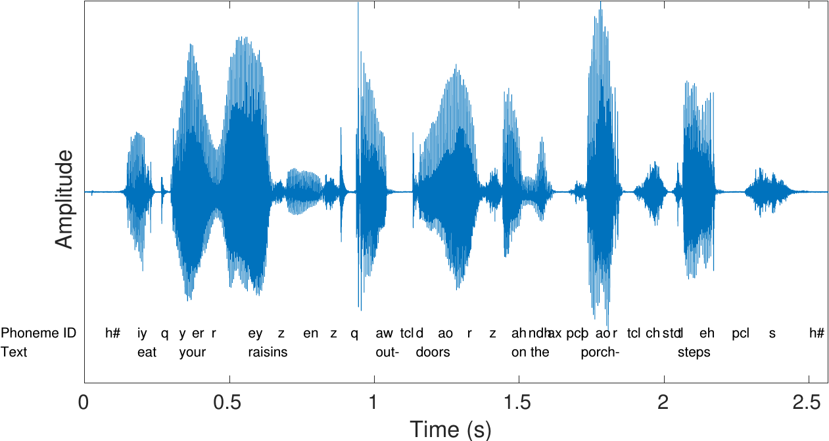
Detectarea emoțiilor în vorbire
Date audio – spatiul de reprezentare
Date originale
Waveform – rawdata
Repres:Ox -> timpul, Oy -> amplitudinea semnalului
+: raw input
-: cost computational mare

Slide 10
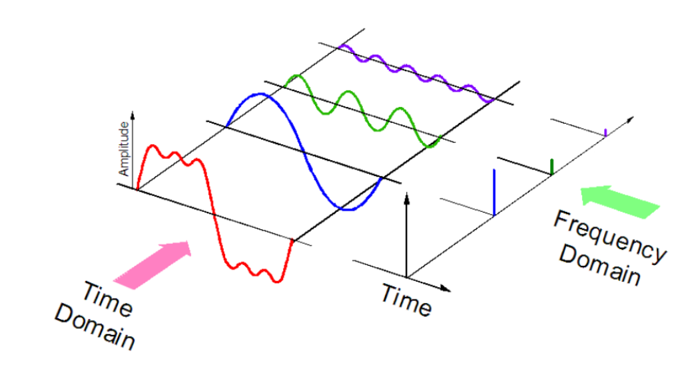
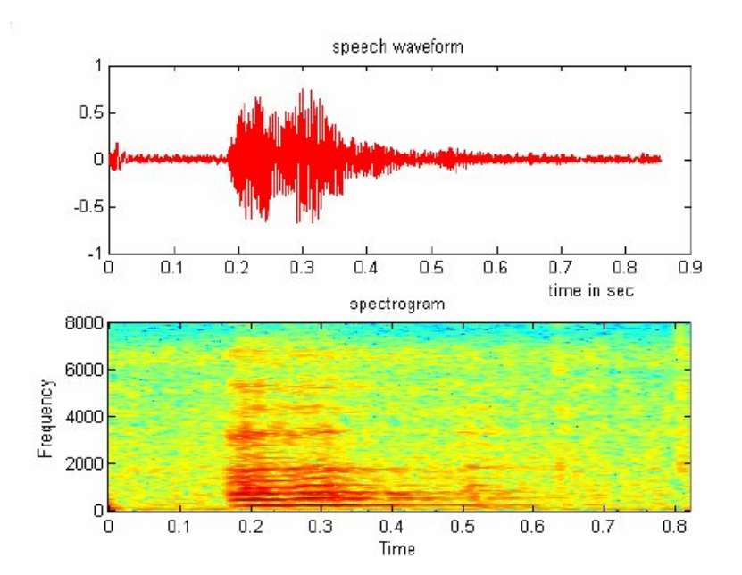
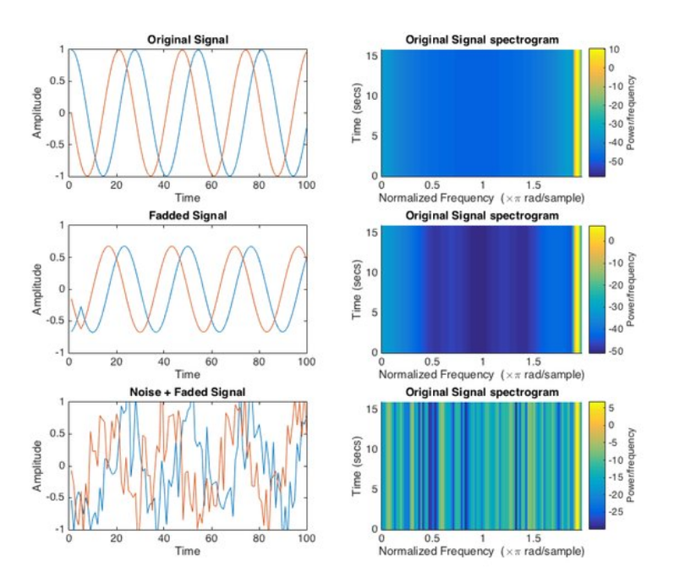
Detectarea emoțiilor în vorbire
Date audio – spatiau de reprezentare
Transformari
Spectograma
Obtinuta prin aplicarea FFT semnalului brut (waveform)
Repres: Ox -> timpul, Oy -> frecventa, Oz -> intensitatea sunetului
Caracteristici care se pot extrage:
Centoidul (centrul de greutate) frecventelor
Spectrul Rolloff -> forma semnalului
Latimea de banda
Zero-crossing rate
Mel frequency cepstral coefficients (MFCCs)

Slide 11
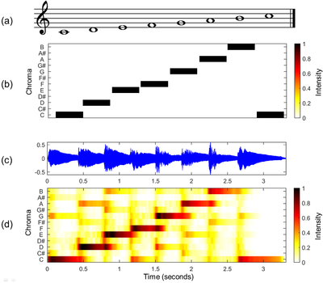
Detectarea emoțiilor în vorbire
Date audio – spatiau de reprezentare
Transformari
Chromagrama (chroma = pitch class -> numele corespunzator unei note, independent de pozitia octavei)
Obtinuta prin
short-time Fourier transforms in combination with binning strategies^{[18][19][20]} or
by employing suitable multirate filter banks
https://www.audiolabs-erlangen.de/resources/MIR/chromatoolbox
Repres: Ox -> timpul, Oy -> chroma

Slide 12
Detectarea emoțiilor în vorbire
Extragerea atributelor din date (audio)
Atribute locale
semnalul audio este împărțit în mai multe segmente mici (frames)
în cadrul unui segment, semnalul este considerat staționar
Se calculeaza atribute locale pt fiecare segment
atributele prozodice (ritm, energie),
Atribute spectrale (mel-frequency cepstral coefficients (MFCCs), linear prediction cepstral coefficients (LPCC), and log frequency power coefficients.)
Atribute -> calitatea vocii (the harmonics-to-noise ratio, spectral energy distribution, the first three formants, jitter, and shimmer)
Atribute globale
Statistici calculate pentru o întreagă rostire
Abordare mixtă – un sunet (ex. o vocală) poate fi pronunțat diferit, în funcție de emoțiile trăite
semnalul audio se împarte în mai multe segmente bazate pe foneme
se calculează un singur vetor de atribute pentru ficare fenom segmentat
Atribute locale vs. atribute globale
Avantaje pt atributele globale
Acuratețea clasificării
mai ales pentru emoțiile puternice-excitatoare (furie, teamă, bucurie) versus emoțiile slab-excitatoare (supărare)
Timpul necesar clasificarii
Număr redus
Avantaje pt atributele locale
Nu lucrează bine pentru emoțiile cu același grad de excitare (furie versus bucurie)
Nu se pierde informația temporală (ca la atributele globale)

Slide 13
Detectarea emoțiilor în vorbire
Extragerea atributelor din datele (audio)
Atribute de frecvență
Forma accentului – afectată de ritmul schimbării frecvenței
Tonul mediu – cât de tare se vorbește (relativ la vorbirea normală)
Pana conturului – tendința frecvenței de a se schimba de-a lungul timpului (crescătoare, descrescătoare, constantă)
Coborârea finală – descreșterea finală a frecvenței la finalul unei rostiri
Domeniul tonului – distanța între frecvența minimă și frecvența maximă a unei rostiri (a unui semnal)
Atribute temporale
Rata vorbirii – numărul de cuvinte/silabe rostite într-un interval de timp
Frecvența stresului – rata de apariție a tonurilor accentuate
Atribute calitative (parametrii pentru calitatea vocii și descrierea energiei)
Murmurul vocii (Breathiness) – măsoară zgomotul de aspirație în vorbire
Strălucirea (brilliance) – măsoară dominanța frecvențelor joase sau înalte
Intensitatea (loudness) – măsoară amplitudinea semnalului audio (energia emisiei vocale)
Discontinuitatea pauzei (pause discontinuity) – descrie tranziția între sunete și liniște
Discontinuitatea tonului (pitch discontinuity) – descrie tranziția între frecvențe

Slide 14
Detectarea emoțiilor în vorbire
Extragerea atributelor din datele (audio)
Atribute continue (dependente de timp)
Frecvențe fundamentale
Media
Mediana
Deviația standard
Frecvența maximă/minimă
Întinderea (min-max)
Coeficientți de regresie liniară
Parametri Legendre de ordin 4
Vibrațiile
Media diferențelor de ordin 1
Media modulelor diferențelor de ordin 1
Bruiajul
Raportul dintre numărul de tonuri crescătoare și numărul de tonuri descrescătoare
Energia
Media
Mediana
Deviația standard
Energia minimă/maximă
Întinderea (min-max)
Coeficientți de regresie liniară
Sclipirea (shimmer)
Parametri Legendre de ordin 4
Durata
Rata vorbirii
Raportul dintre durata vorbirii și durata pauzelor
Cea mai lungă durata a vorbirii
Formanți (concentrare a energiei acustice în jurul anumitor frecvențe)
Primul și al doilea formant și lațimea lor de bandă

Slide 15
Detectarea emoțiilor în vorbire
Extragerea atributelor din datele (audio)
Calitative (ex. Aspră (Harsh), Tensionată (Tense), Breathy)
Nivelul vocii
Amplitudinea semnalului
Energia
Durata
Tonul vocii
Fraza, fenomul, cuvintele și modalitățile de delimitare a cuvintelor/frazelor
Structurile temporale
Spectrale (reprezentare temporală a semnalului audio, dar pe termen-scurt)
ordinary linear predictor coefficients (LPC)
Mel-frequency cepstrum coefficients (MFCC)
Log-frequency power coefficients (LFPC)
TEO-based
TEO-decomposed FM variation (TEO-FM-Var)
normalized TEO autocorrelation envelope area (TEO-Auto-Env)
critical band-based TEO autocorrelation envelope area (TEO-CB-Auto-Env)

Slide 16
Detectarea emoțiilor în vorbire
Ideea de bază
Vorbirea este afectată de emoții
Teama sau furia – vorbire rapidă și puternic articulată, cu tonalitate ridicată
Oboseala, plictiseala sau supărarea – vorbire lentă și slab articulată, cu tonalitate redusă
Procesarea emoțiilor din vorbire presupune
recunoașterea emoțiilor vorbitorului prin analiza unor șabloane ale vorbirii
analiza unor parametri vocali și caracteristici prozodice
Sistem de recunoaștere a emoțiilor în vorbire - etape
Extragerea atributelor din datele (audio)
Clasificarea emoțiilor emise în timpul vorbirii

Slide 17
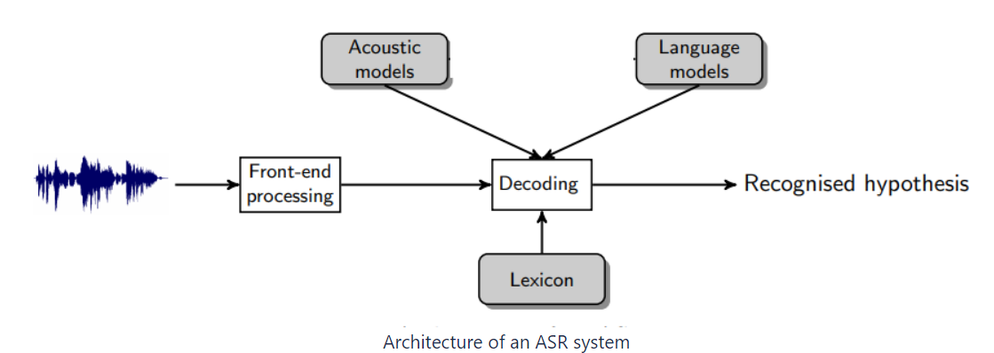
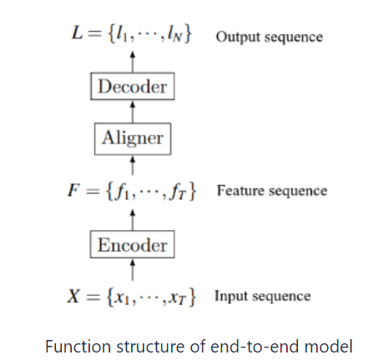
Detectarea emoțiilor în vorbire
Clasificarea emoțiilor emise în timpul vorbirii – Algoritmi
Modele traditionale = atribute extrase “manual” + algoritm de clasificare
Un sistem cu 3 componente:
Model acustic
Model pt pronuntie
Model lingvistic
Modele end-to-end = atribute extrase automat + algoritm de clasificare
Encoder, aligner, decoder

Slide 18
Detectarea emoțiilor în vorbire
Clasificarea emoțiilor emise în timpul vorbirii – Algoritmi
Modele traditionale = atribute extrase “manual” + algoritm de clasificare
linear discriminant classifiers LDC
Classification happens based on the value obtained from the linear combination of the feature values, which are usually provided in the form of vector features.
k-NN
Classification happens by locating the object in the feature space, and comparing it with the k nearest neighbours (training examples). The majority vote decides on the classification.
Gaussian mixture model GMM
is a probabilistic model used for representing the existence of sub-populations within the overall population. Each sub-population is described using the mixture distribution, which allows for classification of observations into the sub-populations.^{[17]}
SVM
is a type of (usually binary) linear classifier which decides in which of the two (or more) possible classes, each input may fall into.
ANN
is a mathematical model, inspired by biological neural networks, that can better grasp possible non-linearities of the feature space.
Decision tree algorithms
work based on following a decision tree in which leaves represent the classification outcome, and branches represent the conjunction of subsequent features that lead to the classification.
HMMs
a statistical Markov model in which the states and state transitions are not directly available to observation. Instead, the series of outputs dependent on the states are visible. In the case of affect recognition, the outputs represent the sequence of speech feature vectors, which allow the deduction of states' sequences through which the model progressed. The states can consist of various intermediate steps in the expression of an emotion, and each of them has a probability distribution over the possible output vectors. The states' sequences allow us to predict the affective state which we are trying to classify, and this is one of the most commonly used techniques within the area of speech affect detection.
Modele end-to-end = atribute extrase automat + algoritm de clasificare

Slide 19
De ce modele Markov?
Modele de predicţie pe baza unor observaţii (trecute)
Observaţii independente/corelate
Observaţii identic distribuite / cu distribuţii diferite
Ex.
Predicţia vremii
Predicţia cursurilor valutare
Recunoaşterea de semnal vocal
Compoziţia structurilor ADN

Slide 20
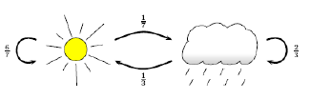
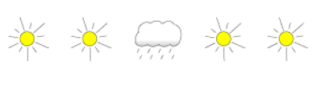
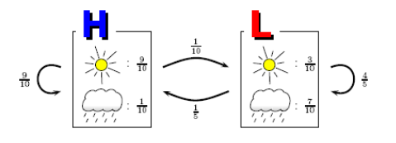
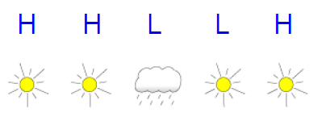
De ce modele Markov?
Modele Markov
Intrări
Model:
Observaţii:
Ieşiri
P( ) = ?
Modele Markov ascunse
Intrări
Model:
Observaţii:
Ieşiri
P( ) = ?

Slide 21

Model Markov
Ideea de bază
Similar unui automat finit, dar cu tranziţie probabilistică de la o stare la alta
La fiecare moment de timp se realizează o tranziţie dintr-o stare în altă stare
La orice moment de timp, un eveniment se poate afla într-o singură stare
Fiecare eveniment are o singură ieşire (un singur rezultat)
Elemente
Ceas → cuantifică momentele de timp (discret)
t = {1, 2, 3, … T}
N stări
Q = {S1, S2, ..., SN}
N evenimente
E = {e1, e2, ..., eN}
Probabilităţi iniţiale
Πj = P(S1=Sj), 1 ≤ j ≤ N
Probabilităţi de tranziţie dintr-o stare Si (de la momentul t-1) într-o stare Sj (de la momentul t)
a_{ij} = P[q_{t} = Sj | q_{t-1} = Si] 1 ≤ i, j ≤ N
Obs.: suma probabilităţilor care ies dintr-o stare = 1

Slide 22
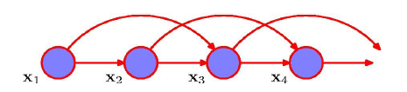
Model Markov
Cazuri particulare
MM de ordin 1
A n-a observaţie este influenţată doar de a n-1-a observaţie
p(xn|x1,x2,...,xn-1)=p(xn|xn-1)
p(x1,x2,...,xN)=П_{n=1,2,..,N}p(xn|x1,...,xn-1)=p(x1) П_{n=2,..,N}p(xn|xn-1)
MM de ordin 2
A n-a observaţie este influenţată de a n-1-a observaţie şi de a n-2-a observaţie
p(xn|x1,x2,...,xn-1)=p(xn|xn-1,xn-2)
p(x1,x2,...,xN)=p(x1)p(x2|x1) П_{n=3,..,N}p(xn|xn-1,xn+2)

Slide 23
Model Markov
0.5
0.5
0.5
S₁
S₂
Exemple
Aruncarea unei monezi perfecte
Intrări:
Starea S1 → evenimentul “moneda cade şi se vede capul (C)”
Starea S2 → evenimentul “moneda cade şi se vede pajura (P)”
Probabilitatea apariţiei:
Stării S1: P(C) = ½ = 0.5
Stării S2: P(P) = ½ = 0.5
Stării S1 după starea S1: P(C|C) = ½ = 0.5
Stării S1 după starea S2: P(C|P) = ½ = 0.5
Stării S2 după starea S2: P(P|P) = ½ = 0.5
Stării S2 după starea S1: P(P|C) = ½ = 0.5
Ieşiri:
Care este probabilitatea generării unei secvenţe de evenimente C P C C P C P P P C C?
A unei secvenţe de sări S₁ S₂ S₁ S₁ S₂ S₁ S₂ S₂ S₂ S₁ S₁
0.5

Slide 24
Model Markov
0.7
0.6
0.3
S₁
S₂
Exemple
Aruncarea unei monezi imperfecte
Intrări:
Starea S1 → evenimentul “moneda cade şi se vede capul (C)”
Starea S2 → evenimentul “moneda cade şi se vede pajura (P)”
Probabilitatea apariţiei:
Stării S1: P(C) = ½ = 0.5
Stării S2: P(P) = ½ = 0.5
Stării S1 după starea S1: P(C|C) = 0.7
Stării S1 după starea S2: P(C|P) = 0.4
Stării S2 după starea S2: P(P|P) = 0.6
Stării S2 după starea S1: P(P|C) = 0.3
Ieşiri:
Care este probabilitatea generării unei secvenţe de evenimente C P C C P C P P P C C?
A unei secvenţe de sări S₁ S₂ S₁ S₁ S₂ S₁ S₂ S₂ S₂ S₁ S₁
0.4

Slide 25



Model Markov
0.7
0.5
0.25
S₁
S₂
0.4
Exemple
Previziunea vremii
Intrări:
Starea S1 → evenimentul “afară plouă (P)”
Starea S2 → evenimentul “afară sunt nori (N)”
Starea S3 → evenimnetul “afară este soare (S)”
Probabilitatea apariţiei:
Stării S1: P(S1) = 1/3 = 0.5
Stării S2: P(S2) = 1/3 = 0.4
Stării S3: P(S3) = 1/3 = 0.1
Stării S1 după starea S1: P(S1|S1) = 0.7
Stării S2 după starea S2: P(S2|S2) = 0.5
Stării S3 după starea S3: P(S3|S3) = 0.1
Stării S1 după starea S2: P(S1|S2) = 0.4
Stării S2 după starea S3: P(S2|S3) = 0.7
Stării S3 după starea S1: P(S3|S1) = 0.05
Stării S1 după starea S3: P(S1|S3) = 0.2
Stării S3 după starea S2: P(S3|S2) = 0.1
Stării S2 după starea S1: P(S2|S1) = 0.25
Ieşiri:
Care este probabilitatea generării unei secvenţe de evenimente P P P N S N P?
A unei secvenţe de sări S3 S3 S3 S2 S1 S2 S3?
P = P[S₁] P[S₁|S₁] P[S₁|S₁] P[S₂|S₁] P[S₃|S₂] P[S₂|S₃] P[S₁|S₂]
P = 0.5 · 0.7 · 0.7 · 0.25 · 0.1 · 0.7 · 0.4
P = 0.001715
Care este probabilitatea generării unei secvenţe de evenimente S S S P N S S?
A unei secvenţe de sări S₃, S₃, S₃, S₁, S₂, S₃, S₃?
P = P[S₃] P[S₃|S₃] P[S₃|S₃] P[S₁|S₃] P[S₂|S₁] P[S₃|S₂] P[S₃|S₃]
P = 0.1 · 0.1 · 0.1 · 0.2 · 0.25 · 0.1 · 0.1
P = 5.0x10⁻⁷
0.2
0.7
0.05
0.1
 | S | N | P
S
N
P
S₃
0.1

Slide 26
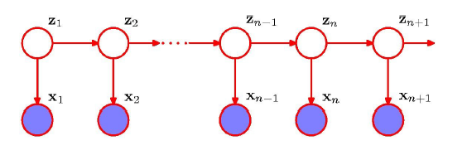
Model Markov ascuns
Ideea de bază
Similar unui automat finit, dar cu tranziţie probabilistică de la o stare la alta
La fiecare moment de timp se realizează o tranziţie dintr-o stare în altă stare
La orice moment de timp, un eveniment se poate afla în mai multe stări (cu o anumită probabilitate)
Elemente
Ceas → cuantifică momentele de timp (discret)
t = {1, 2, 3, … T}
N stări
Q = {S1, S2, ..., SN}
M evenimente
E = {e1, e2, ..., eM}
Probabilităţi iniţiale
Πj = P(S1=Sj), 1 ≤ j ≤ N
Probabilităţi de tranziţie dintr-o stare Si (de la momentul t-1) într-o stare Sj (de la momentul t)
a_{ij} = P[q_{t} = Sj | q_{t-1} = Si] 1 ≤ i, j ≤ N
Obs.: suma probabilităţilor care iasă dintr-o stare = 1
Probabilităţi ale observaţiilor
b_{j}(k)=P[o_{t} = e_{k} | q_{t} = Sj] 1 ≤ k ≤ M
b_{j}(o_{t})=P[o_{t} = e_{k} | q_{t} = j] 1 ≤ k ≤ M
Model Markov ascuns = (π, A, B), unde
Π → probabilităţile stărilor iniţiale
A – matricea probabilităţilor de tranziţie de la o stare ascunsă la alta (NxN)
B – matricea probabilităţilor de tranziţie de la o stare ascunsă la o observaţie (NxM)

Slide 27
Model Markov ascuns
0.6
0.2
Cazuri particulare
Ergodice (complet conectate)
Bakis (stânga-dreapta)
0.3
S₁
0.3
S₂
π₁ = 0.4
π₂ = 0.2
π₃ = 0.4
0.1
0.6
0.1
0.5
S₃
0.3
0.6
0.4
0.1
1.0
π₁ = 1.0
π₂ = 0.0
π₃ = 0.0
π₄ = 0.0
0.3
0.4
0.9
S₁
S₂
S₃
S₄
0.1
0.2

Slide 28
Model Markov ascuns
Exemple
Previziunea vremii
Intrări:
Starea S1 → evenimentul “afară plouă (P)”
Starea S2 → evenimentul “afară sunt nori (N)”
Starea S3 → evenimnetul “afară este soare (S)”
Probabilitatea apariţiei unei
presiuni atmosferice mare: π_{Ma} = 0.4
presiuni atmosferice medie: π _{Me}= 0.2
presiuni atmosferice mică: π _{Mi} = 0.3
presiuni atmosferice mare după presiune atmosferică medie: P(Ma|Me) = a_{Me,Ma} =0.3
presiuni atmosferice mare după presiune atmosferică mică: P(Ma|Mi) = a_{Mi,Ma} =0.1
presiuni atmosferice medie după presiune atmosferică mare: P(Me|Ma) = a_{Ma,Me} =0.3
presiuni atmosferice medie după presiune atmosferică mică: P(Me|Mi) = a_{Mi,Me} =0.6
presiuni atmosferice mică după presiune atmosferică mare: P(Mi|Ma) = a_{Ma,Mi} =0.1
presiuni atmosferice mică după presiune atmosferică medie: P(Mi|Me) = a_{Me,Mi} =0.5
presiuni atmosferice mare după presiune atmosferică mare: P(Ma|Ma) = a_{Ma,Ma} =0.6
presiuni atmosferice medie după presiune atmosferică medie: P(Me|Me) = a_{Me,Me} =0.2
presiuni atmosferice mică după presiune atmosferică mică: P(Mi|Mi) = a_{Mi,Mi} =0.3
π
Ma | 0.4
Me | 0.2
Mi | 0.3
0.1
0.7
0.5
a | Ma | Me | Mi
Ma | 0.6 | 0.3 | 0.1
Me | 0.3 | 0.2 | 0.5
Mi | 0.1 | 0.6 | 0.3
0.3
0.3
0.8
S₁
Ma
Me
S₂
0.3
0.3
0.2
0.4
0.1
0.1
0.5
0.6
0.6
Mi
S₃
0.1
0.3
0.1

Slide 29
Model Markov ascuns
Exemple
Previziunea vremii
Intrări:
Starea S1 → evenimentul “afară plouă (P)”
Starea S2 → evenimentul “afară sunt nori (N)”
Starea S3 → evenimnetul “afară este soare (S)”
Probabilitatea apariţiei:
Ploii şi a unei presiuni atmosferice mare P(P|Ma)=b_{Ma,P}=0.1
Ploii şi a unei presiuni atmosferice medie P(P|Me)=b_{Me,P}=0.3
Ploii şi a unei presiuni atmosferice mică P(P|Mi)=b_{Mi,P}=0.6
Norilor şi a unei presiuni atmosferice mare P(N|Ma)=b_{Ma,N}=0.2
Norilor şi a unei presiuni atmosferice medie P(N|Me)=b_{Me,N}=0.4
Norilor şi a unei presiuni atmosferice mică P(N|Mi)=b_{Mi,N}=0.3
Soarelui şi a unei presiuni atmosferice mare PS|Ma)=b_{Ma,S}=0.8
Soarelui şi a unei presiuni atmosferice medie P(S|Me)=b_{Me,S}=0.3
Soarelui şi a unei presiuni atmosferice mică P(S|Mi)=b_{Mi,S}=0.1
π
Ma | 0.4
Me | 0.2
Mi | 0.3
0.1
0.7
0.5
a | Ma | Me | Mi
Ma | 0.6 | 0.3 | 0.1
Me | 0.3 | 0.2 | 0.5
Mi | 0.1 | 0.6 | 0.3
0.3
0.3
0.8
S₁
Ma
Me
S₂
0.3
0.3
0.2
0.4
0.1
0.1
0.5
b | S | N | P
Ma | 0.8 | 0.2 | 0.1
Me | 0.3 | 0.4 | 0.3
Mi | 0.1 | 0.3 | 0.6
0.6
0.6
Mi
S₃
0.1
0.3
0.1

Slide 30
Model Markov ascuns
Exemple
Previziunea vremii
Ieşiri:
Care este probabilitatea generării unei secvenţe de evenimente P P P N S N P fiind date modelul HMM (π, A, B) şi o secvenţă de stări ascunse (seq=MaMeMeMiMi Ma Ma)?
P = P[P|Ma] P[P|Me] P[P|Me] P[N|Mi] P[S|Mi] P[N|Ma] P[P|Ma]
P = b_{Ma,P}b_{Me,P} b_{Me,P}b_{Mi,N}b_{Mi,S} b_{Ma,N} b_{Ma,P}
P = 0.1*0.3*0.3*0.3*0.1*0.2*0.1
Care este probabilitatea generării unei secvenţe de evenimente P P P N S N P şi a unei secvenţe de stări ascunse (seq=Ma Me Me Mi Mi Ma Ma) fiind dat modelul HMM (π, A, B)?
P=P_{start}[Ma]P[P|Ma]*P[Me|Ma]P[P|Me]*P[Me|Me]P[P|Me]*P[Mi|Me]P[N|Mi]*P[Mi|Mi]P[S|Mi]*P[Ma|Mi]P[N|Ma]*P[Ma|Ma] P[P|Ma]
P = π_{Ma}b_{Ma,P} a_{Ma,Me}b_{Me,P} a_{Me,Me}b_{Me,P} a_{Me,Mi}b_{Mi,N} a_{Mi,Mi}b_{Mi,S} a_{Mi,Ma}b_{Ma,N} a_{Ma,Ma}b_{Ma,P}
P = 0.4*0.1*0.3*0.3*0.2*0.3*0.5*0.3*0.3*0.1*0.1*0.2*0.6*0.1
π
Ma | 0.4
Me | 0.2
Mi | 0.3
 | Ma | Me | Mi
Ma | 0.6 | 0.3 | 0.1
Me | 0.3 | 0.2 | 0.5
Mi | 0.1 | 0.6 | 0.3
0.1
0.7
0.5
0.8
0.3
S₂
0.3
S₁
Ma
Me
0.3
b | S | N | P
Ma | 0.8 | 0.2 | 0.1
Me | 0.3 | 0.4 | 0.3
Mi | 0.1 | 0.3 | 0.6
0.3
0.2
0.4
0.1
0.1
0.5
0.6
0.6
Mi
S₃
0.1
0.3
0.1

Slide 31
Model Markov ascuns
Dileme
Care este probabilitatea producerii unei secvenţe de observaţii O?
Algoritmul foward-backward
Ex. care este probabilitatea ca săptămâna să fie S S N P S S S?
Care este următoarea observaţie după o secvenţă de observaţii?
Calcul de probabilităţi condiţionate
Ex. Care este cea mai probabilă vreme pentru mâine ştiind că ultima săptămână a fost S S N P S S S?
Care este cea mai probabilă explicaţie (secvenţă de stări ascunse) care a generat un set de observaţii?
Algoritmul Viterbi
Ex. Care este cea mai probabilă secvenţă de nivele ale presiunii (Mică, Medie, Mare) care au generat o săptămână cu S S N P S S S?

Slide 32

Model Markov ascuns
Exemple
Recunoaşterea vocii
Semnalul vocal este separat în fragmente de 10-msec
Cum? → Quantificare vectorială
generându-se o mulţime O de observaţii (stări observabile).
Pe baza HMM-urilor corespunzătoare fiecărui posibil cuvânt wi (fonem fi), se calculează probabilitatea Pi ca observaţiile O să fi fost generate de cuvântul wi (fonemul fi).
Se alege cea mai mare probabilitate ➔ cuvântul rostit (fonemul rostit).
T=80

Slide 33
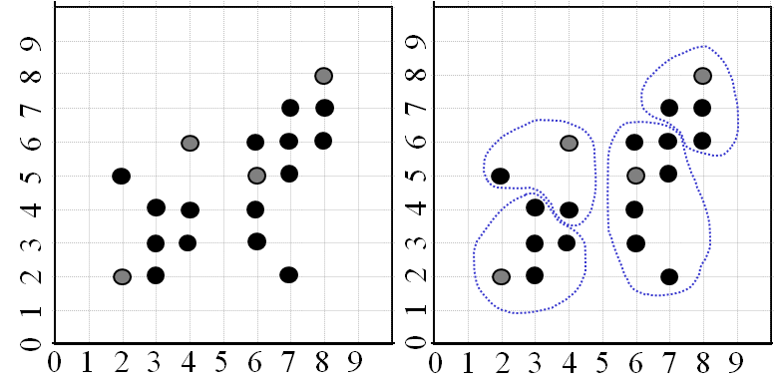
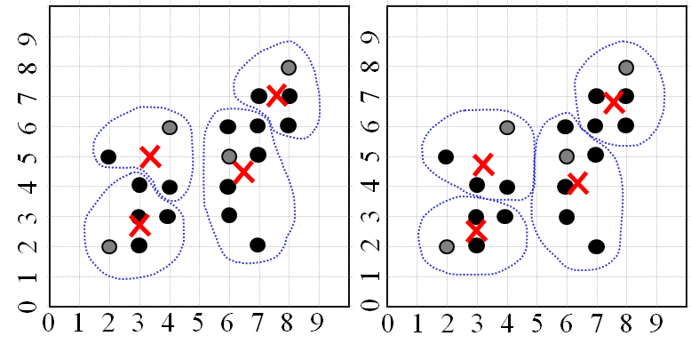
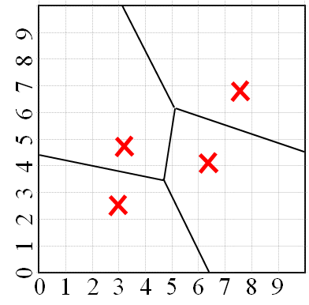
Cuantificare vectorială
Ideea de bază
Separarea spaţiului de caracteristici în grupe de date
Fiecare grupă are asociat un centroid
Toţi centroizii formează un codebook
cu scopul reducerii dimensiunii datelor

Slide 34
Cuantificarea vectorială şi generarea observaţiilor
Generarea observaţiilor corespunzătoare unei stări
Starea =
Cuvânt
Mono-fonem (mono-gram)
Fonem independent (b)
Ex. BRYAN → B R AY AX N
Bi-fonem (bi-gram)
Foneme contextuale (stânga → a-b, dreapta → b+c)
Ex. BRYAN → SIL-B B-R R-AY AY-AX AX-N, BRyAN → B+R R+AY AY+AX AX+N N+SIL
Tri-fonem (tri-gram)
Foneme contextuale (stânga şi dreapta → a-b+c)
Ex. BRYAN → SIL-B+R B-R+AY R-AY+AX AY-AX+N AX-N+SIL

Slide 35
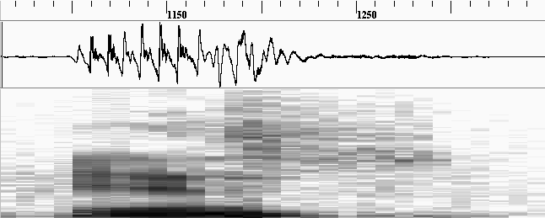
Cuantificarea vectorială şi generarea observaţiilor
Generarea observaţiilor corespunzătoare unei stări
o₁
o₂
o₃
o₄
o₅
o₆
o₇
o₈
o₂₉
0.6
0.3
0.5
0.8
1.0
sil
0.4
y
0.7
eh
0.5
s
0.2
sil

Slide 36
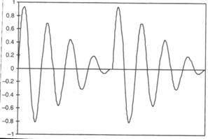
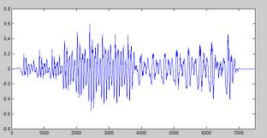
Model Markov ascuns
Dileme
Care este probabilitatea producerii unei secvenţe de observaţii O?
Algoritmul foward-backward
Ex.
Care este probabilitatea ca semnalul vocal să fie ?
Care este următoarea observaţie după o secvenţă de observaţii?
Calcul de probabilităţi condiţionate
Ex.
Care este cel mai probabil semnal vocal următor ştiind că semnalul curent a fost ?
Care este cea mai probabilă explicaţie (secvenţă de stări ascunse) care a generat un set de observaţii?
Algoritmul Viterbi
Ex.
Care este cea mai probabilă secvenţă de foneme care au generat un semnal audio ?

Slide 37
Detectarea emoțiilor în vorbire
Clasificarea emoțiilor emise în timpul vorbirii – Algoritmi
Modele traditionale = atribute extrase “manual” + algoritm de clasificare
Un sistem cu 3 componente:
Model acustic
Model pt pronuntie
Model lingvistic
Modele end-to-end = atribute extrase automat + algoritm de clasificare
Encoder, aligner, decoder

Slide 38
Detectarea emoțiilor în vorbire
Clasificarea emoțiilor emise în timpul vorbirii – Algoritmi
Modele end-to-end
Wav2vec (vers 2.0)
https://arxiv.org/pdf/1904.05862.pdf
https://github.com/pytorch/fairseq/tree/master/examples/wav2vec
Feature encoder
Contextualized representations with Transformers.
Quantization module

Slide 39
Detectarea emoțiilor în vorbire
Câteva instrumente
Praat
http://www.fon.hum.uva.nl/praat/
Speech Prosody Analysis Software Tools
http://affect.media.mit.edu/software.php
TKK Aparat
https://sourceforge.net/projects/aparat/
Virtual Human Toolkit
https://vhtoolkit.ict.usc.edu/
Litebody
http://relationalagents.com/litebody.html

Slide 40
Detectarea emoțiilor în texte
Ideea de bază
Scrierea este afectată de emoții
Procesarea emoțiilor din texte presupune
recunoașterea emoțiilor exprimate de text prin analiza unor șabloane
Sistem de recunoaștere a emoțiilor în texte - etape
Extragerea atributelor din datele (textuale)
Clasificarea emoțiilor emise din texte

Slide 41
Detectarea emoțiilor în texte
Clasificarea automată a textelor
Definire
Direcţii în automatizare
Abordarea bazată pe învăţare
Abordarea bazată pe cunoştinţe

Slide 42
Detectarea emoțiilor în gesturi
Gesturi
Mimica feței
Gesturi ale corpului
Emoțiile faciale
Științele cognitive
Ce informație trebuie reprezentată?
Științele computaționale
Cum trebuie reprezentată (codată) informația?
Percepția feței
Abordarea holistică
Fața este modelată ca un întreg, fără părți (componente) care ar putea fi izolate
Abordarea bazată pe componente
Anumite atribute ale feței pot fi procesate individual
Abordarea bazată pe configurație
Se modelează relațiile spațiale dintre componentele feței (ex. ochiul stâng-ochiul drept, nas-gură)

Slide 43
Detectarea emoțiilor în expresia feței
Recunoașterea afectivă are drept scop
Recunoașterea gesturilor de pe față
Facial Action Coding System (FACS)
Compus din facial Action Units (AU) – coduri care descriu configurații ale feței (ex. AU 12 – colțul buzelor)
Efectuarea unui gest are o evoluție temporală care se poate modela prin 4 segmente:
Neutru – faza fără expresii și activitate musculară
Onset – apar contracțiile musculare și cresc în intensitate
Apex – platou (intensitate constantă)
Offset – relaxarea musculaturii

Slide 44
Detectarea emoțiilor în expresia feței
Recunoașterea afectivă are drept scop
Recunoașterea emoțiilor de pe față (consecințe ale gesturilor)
Emoții de bază
Modelul dezvoltat de Ekman&Co (1972): producerea și interpretarea anumitor expresii sunt adânc întipărite în creier și recunoascute universal (nu sunt elemente culturale, specifice unei nații)
Emoțiile produse de aceste expresii se pot modela în 6 clase:
Fericire
Tristețe
Surpriză
Teamă
Furie
Dezgust
Emoții derivate (1990)
Emoții pozitive & Emoții negative
Unele emoții nu sunt codate de mușchii feței
Amuzament
Dispreţ
Mulțumire
Jenă
Excitare
Vinovăţie
Mândrie
Alinare
Satisfacţie
Plăcere senzorială
Rușine

Slide 45
Detectarea emoțiilor în expresia feței
Provocări în recunoașterea emoțiilor pe fețe
Variații ale poziției capului
Variații ale iluminării
Erori de aliniere
Ocluzii
Deplasări de identitate

Slide 46
Detectarea emoțiilor în expresia feței
Competiții
Facial Expression Recognition (FERA)
http://sspnet.eu/fera2015/
http://sspnet.eu/fera2017/
Audio/Visual Emotion Challenges (AVEC)
http://sspnet.eu/avec2016/

Slide 47
Detectarea emoțiilor în expresia feței
Baze de date
Conținut
Imagini singulare ale emoțiilor (de intensitate maximă)
Secvențe de imagini & video corespunzătoare unei emoții

Slide 48
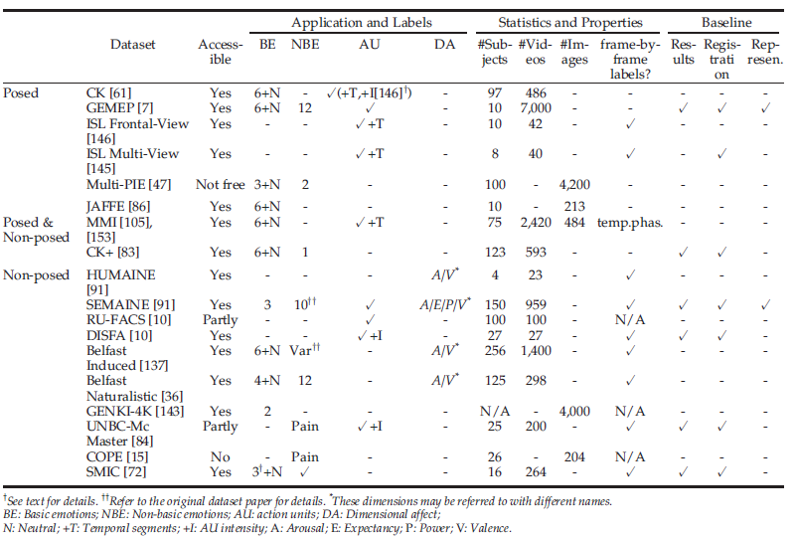
Detectarea emoțiilor în expresia feței
Baze de date – detalii in Evangelos Sariyanidi, Hatice Gunes, and Andrea Cavallaro , Automatic Analysis of Facial Affect: A Survey of Registration, Representation, and Recognition, IEEE TRANSACTIONS ON PATTERN ANALYSIS AND MACHINE INTELLIGENCE, VOL. 37, NO. 6, JUNE 2015

Slide 49
Detectarea emoțiilor în expresia feței
Componentele unui sistem de recunoaștere a emoțiilor faciale
Achiziția imaginilor
Detecția feței în imagini
Pre-procesarea
Determinarea punctelor de interes (landmark)
Alinierea (Registration)
Reprezentarea
Atribute
Reducerea dimensiunii
Recunoașterea

Slide 50
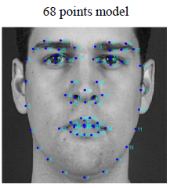
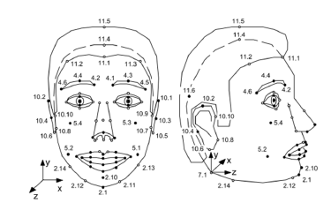
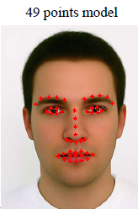
Detectarea emoțiilor în expresia feței
Sistem – Pre-procesarea
Determinarea punctelor de interes (landmark)
Standarde internaționale MPEG-4

Slide 51
Detectarea emoțiilor în expresia feței
Sistem – Pre-procesarea
Determinarea punctelor de interes (landmark)
Standarde internaționale MPEG-4
Algoritmi
Active Shape Model (ASM)
Active Appearance Model (AAM)
Constrained Local Model (CLM)
Incremental Parallel Cascade of Linear Regression
Method (Chehra)
Discriminative Response Map Fitting (DRMF)

Slide 52
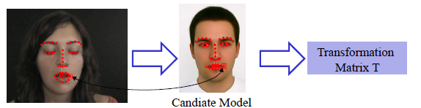
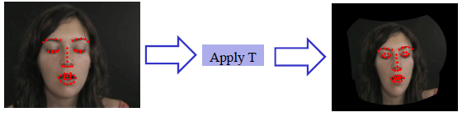
Detectarea emoțiilor în expresia feței
Sistem – Pre-procesarea
Determinarea punctelor de interes (landmark)
Alinierea (registration)
găsirea transformării sau deformarea care minimizează discrepanțele între două sau mai multe obiecte
Ideea de bază
Calcularea transformării
Realizarea transformării afine (scalare, rotație, translație, scalare, reflecție)

Slide 53
Detectarea emoțiilor în expresia feței
Sistem – Pre-procesarea – Alinierea feței
La nivelul întregii fețe
Tehnici rigide de aliniere – aliniere globală , la nivelul întregii fețe
Detectarea punctelor de interes de pe față
Ex. Cei doi ochi
Ex. Nas și gură
și folosirea lor pentru a calcula o transformare globală: față – prototip
Aliniere generică
Active Appearence Model (AAM)
Robust Fast Fourier Transformation (FFT)
Modelul Lucas-Kanade
Tehnici ne-rigide
Aliniere locală
Tehnica AAM
Tehnica SIFT-flow
Tehnica Avatare image registration
La nivelul unei părți din față
Numărul, dimensiunea și locația părților poate varia
Tehnica AAM
Părțile sunt localizate ca regiuni fixe în jurul punctelor de interes
La nivelul unui punct de pe față

Slide 54
Detectarea emoțiilor în expresia feței
Sistem – Reprezentarea feței prin atribute
În funcție de frame-urile considerate
Atribute spațiale
Codifică secvențe de imagini frame-by-frame
Atribute spațio-temporale
Codifică vecinătăți de frame-uri
Tipul de informații codificate
Atribute bazate pe aspect
Folosesc informații despre textură (intensitatea pixelilor)
Atribute bazate pe formă
Descriu formele și ignoră textura

Slide 55
Detectarea emoțiilor în expresia feței
Sistem – Extragerea atributelor
Atribute spațiale
Reprezentări ale formei
Reprezentări ale aspectului
Reprezentări ale părților feței
Atribute spațial-temporale
Reprezentări ale formei
Reprezentări ale aspectului

Slide 56
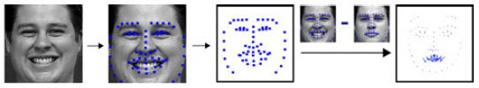
Detectarea emoțiilor în expresia feței
Sistem – Extragerea atributelor – Atribute spațiale – Reprezentări ale formei
Puncte de interes
Coordonate
Distanțe între puncte
Distanțe și unghuri între puncte
Ochi închiși sau deschiși
Starea obrajilor
Se folosec în completarea informațiilor legate de aspect

Slide 57
Detectarea emoțiilor în expresia feței
Sistem – Extragerea atributelor – Atribute spațiale – Reprezentări ale aspectului
De nivel primar
Histograme
Ideea de bază
Se extrag atribute locale și se înglobează într-o imagine transformată
Se grupează atributele locale în regiuni uniforme
Se colectează atributele fiecărei regiuni în histograme locale
Se concatenează hisogramele locale
Proprietăți
Robuste la variații de iluminare
Invariante la variații de iluminare globale
Se pot normaliza – robuste
Rouste la erorile de aliniere
Simple de calculat
Neajunsuri
Afectate negativ de eroarea de identitate (identity bias)
Exemple
Local binary pattern (LBP)
Local phase quantisation (LPQ)
HOG
Quantised local Zernike moments (QLZM)

Slide 58
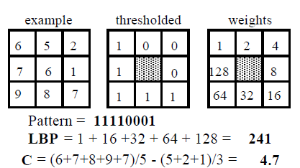

Detectarea emoțiilor în expresia feței
Sistem – Extragerea atributelor – Atribute spațiale – Reprezentări ale aspectului – De nivel primar – Histograme
Local binary pattern (LBP)
Descrie, local, variația texturii într-o regiune circulară
Asociază acestei variații un întreg
Histogramele se determină pe baza acestor întregi
Dimensiunea repreznetării depinde de câți întregi se folosesc

Slide 59


Detectarea emoțiilor în expresia feței
Sistem – Extragerea atributelor – Atribute spațiale – Reprezentări ale aspectului – De nivel primar – Histograme
Local binary pattern (LBP)
Local phase quantisation (LPQ)
Similar cu LBP
HOG
Quantised local Zernike moments (QLZM)
o vecinătate este descrisă prin momente locale Zernike
Fiecare coeficient al momentului descrie variația la o scară și orientare unică – informațiile aduse de diferiți coeficienți ai momentului nu se suprapun
Descriptorul QLZM se obține prin cuantificarea tuturor coeficienților într-un întreg
Histrogramele locale iau în calcul acești întregi

Slide 60


Detectarea emoțiilor în expresia feței
Sistem – Extragerea atributelor – Atribute spațiale – Reprezentări ale aspectului
De nivel primar
Histograme
Reprezentări Gabor
Imaginea este supusă unei convoluții cu filtre Gabor (cu diferite scări și orientări)
Reprezentări bazate pe date
Bag of Word
Vecinătăți locale
Se extrag atribute locale (ex. SIFT) dense din locații fixe
Se măsoară similaritatea acestor atribute cu o mulțime de atribute cunoscute (visual words) la nivelul unui set de date (visual vocabulary) prin-un algoritm locality constrained linear coding
De nivel avansat
Factorizări de matrici non-negative
Sparse coding
De tip cascadă
Straturi cu informații brute
Straturi cu informaii de nivel înalt

Slide 61


Detectarea emoțiilor în expresia feței
Sistem – Extragerea atributelor – Atribute spațiale – Reprezentări ale aspectului
De nivel primar
De nivel avansat
Factorizări de matrici non-negative
O matrice (imagine) este descompusă în mai multe matrici non-negative (imagini de bază)
Atributele = coeficienții imaginilor de bază
Se calculează prin minimizare
Descompunerea
nu e unică
Poate avea diferite semnificații
Ex. Graph-prserving NMF
Fața este descompusă în componente spațiale independente
Ex. Subclass discriminant NMF
Sparse coding
Orice imagine poate fi rară într-un anumit domeniu
Se poate găsi o transformare a iamginii în care majoritatea coeficienților să fie 0
Transformarea poate fi
Adaptată la date
Ne-adaptată (transformată Fourier)
Feature learning

Slide 62
Detectarea emoțiilor în expresia feței
Sistem – Extragerea atributelor – Atribute spațiale – Reprezentări ale aspectului
De nivel primar
Robuste la variațiile de iluminare și erorile de aliniere
De nivel avansat
Robuste la erori de identificare
Pot genera atribute interpretabile semantic
De tip cascadă (reprezentări ierarhice)
Straturi cu informații brute
Straturi cu informații de nivel înalt
Deep learning
Se învață reprezentări ierarhice pe mai multe nivele
2 nivele cu informații brute
Imaginile suportă o convoluție cu filtre locale (smooth – diferențe locale) învățate din date
Rezultatele convoluției sunt agregate prin diferite operații (ex. pooling)
Alte nivele cu informații de nivel avansat pentru diferite scopuri
Identificarea elementelor ocluzionate

Slide 63


Detectarea emoțiilor în expresia feței
Sistem – Extragerea atributelor – Atribute spațiale – Reprezentări ale părților feței
Calculate la nivelul unei părți
Se ignoră relațiile spațiale între părți
Folosite în recunoașterea emoțiilor spontane
Ex.
Part-based SIFT
Se calculează descriptori SIFT (cu scară și orientare fixă) pentru fiecare parte a feței
Part-based NMF
Se elimină detaliile de textură personale
Se descompune imaginea părții în NM

Slide 64
Detectarea emoțiilor în expresia feței
Sistem – Extragerea atributelor
Atribute spațiale
Atribute spațio-temporale
Reprezentări ale formei
Geometric Features from Tracked Facial Points
Reprezentări ale aspectului
Atribute de nivel primar din planurile ortogonale
Convoluții cu filtre netede (smooth filter)
Reprezentări Haar spațio-temporale
Reprezentări ale deformărilor

Slide 65

Detectarea emoțiilor în expresia feței
Sistem – Extragerea atributelor – Atribute spațio-temporale – Reprezentări ale formei
Geometric Features from Tracked Facial Points
Analiza temporală a variației activității musculare
Ideea:
Se folosesc
coordonatele fiecărui punct de interes
Lungimea și unghiul liniile care conectează toate aceste puncte (luate în perechi)
Se stabilesc diferențele față de o față neutră

Slide 66
Detectarea emoțiilor în expresia feței
Sistem – Extragerea atributelor – Atribute spațio-temporale – Reprezentări ale aspectului
Atribute de nivel primar din planurile ortogonale
Convoluții cu filtre netede (smooth filter)
Reprezentări Haar spațio-temporale
Reprezentări ale deformărilor
Bag of Words temporal

Slide 67


Detectarea emoțiilor în expresia feței
Sistem – Extragerea atributelor – Atribute spațio-temporale – Reprezentări ale aspectului
Atribute de nivel primar din planurile ortogonale
Three ortogonal planes (TOP)
Se extrag atribute din vecinătăți spațio-temporale în 3 planuri:
Planul spațial (x-y – LBP)
Planul vertical spațio-temporal (y-t)
Planul orizontal spațio-temporal (x-t)
Se determină histograme locale ale regiunilor spațio-temporale
LBP-TOP
LPQ-TOP

Slide 68


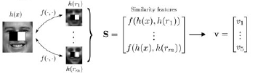
Detectarea emoțiilor în expresia feței
Sistem – Extragerea atributelor – Atribute spațio-temporale – Reprezentări ale aspectului
Convoluții cu filtre netede (smooth filter)
Filtre spațio-temporale Gabor
Filtrare cu componente
spațio-temporale independnete (IC)
Reprezentări Haar spațio-temporale
Atribute Haar dinamice
Atribute de similaritate (asemănător funcțiilor kernel din ML)
Se aplică un filtru Haar fiecărui frame
se reține într-un vector valoarea unei funcții de similaritate între rezultatul filtrării și outputul corespunzător unei imagini referință
Se calculează histograma vectorilor aferenți întregii secvențe de frame-uri

Slide 69


Detectarea emoțiilor în expresia feței
Sistem – Extragerea atributelor – Atribute spațio-temporale – Reprezentări ale aspectului
Reprezentări ale deformărilor
Bag of Words temporal
Fiecare frame e reprezentat prin part-based SIFT și comprimat prin PCA, rezultând un vector
Vectorul se codează în stil BoW
Toți vectorii se ”reunesc” într-o histogramă

Slide 70
Detectarea emoțiilor în expresia feței
Sistem – Reducerea dimensiunii de reprezentare
Pooling
Scop
Agregarea atributelor locale
Tehnici
Sumă
Histogramă
Maxim
Norma L₂
Stocastic
Maxout
Selectarea atributelor (Feature selection)
Scop
Selectare & Ponderare
Tehnici
Supervizate - Boosting (AdaBoost, GentleBoost)
Extragerea atributelor (Feature extraction)
Se calculează noi atribute
Transformare
Ne-adaptată
Transformarea discretă cosine (DCT)
LDA
Adaptată
PCA

Slide 71
Detectarea emoțiilor în expresia feței
Sistem – recunoașterea
Scop
Recunoașterea etichetei unei
Acțiuni
Emoții
Recunoașterea intensității unei
Acțiuni
Emoții
Determinarea etapei producerii
Unei AU
Unei combinații de AU
Algoritmi
Statistici
Doar date spațiale
SVM
Date temporale
HMM&SVM/Boosting
Dynamic bayesian network
CRF

Slide 72
Detectarea emoțiilor în expresia feței
Dezvoltări
Noi reprezentări bazate pe forme
Viziunea umană – percepția emoțiilor de pe față
Forme continue, nu doar discrete
Noi reprezentări bazate pe părți ale feței
Noi reprezentări ierarhice
Noi tehnici de aliniere (spațio-temporală)
Date 3D

Slide 73
Detectarea emoțiilor în gesturi
Gesturi
Mimica feței
Gesturi ale corpului
Emoțiile faciale
Științele cognitive
Ce informație trebuie reprezentată?
Științele computaționale
Cum trebuie reprezentată (codată) informația?
Percepția feței
Abordarea holistică
Fața este modelată ca un întreg, fără părți (componente) care ar putea fi izolate
Abordarea bazată pe componente
Anumite atribute ale feței pot fi procesate individual
Abordarea bazată pe configurație
Se modelează relațiile spațiale dintre componentele feței (ex. ochiul stâng-ochiul drept, nas-gură)

Slide 74
Recunoașterea gesturilor
Gesturi – concept & clasificare
Sisteme inteligente

Slide 75
Recunoașterea gesturilor
Gesturi
Postură (poziție)
Configurația degetelor (fără mișcarea mâinii)
Gest
Mișcare dinamică a mâinii, cu sau fără mișcarea degetelor
Gesticulare
Mișcare spontană a mâinii/brațelor care însoțește vorbirea
90% din gesturile umane
Pantomimă
Mișcări ale mâinii/brațelor/corpului fără vorbire

Slide 76
Recunoașterea gesturilor
Gesturi
În funcție de suport
Bazate pe caracteristici observabile (statice sau dinamice)
Statice (independente de timp) – poziția mâinii e constantă de-a lungul gestului
Dinamice (dependente de timp)
Bazate pe interpretare (ilustrative)
În funcție de modul de implicare al executantului
Conștiente
Regulare - pentru controlarea interacțiunii
Ridicarea mâinii pentru a solicita cuvântul
Afective
Retragerea din fața unui obiect poate indica frica
Ilustrative
Coezive (unitare)
Metaforice - abstractizări
Contextuale – identificarea unei persoane sau a unei perioade de timp sau a unei direcții
Reprezentative – cățăratul în copaci
Bătăi – scurte și rapide
Emblematice (autonome) -- cultural specificeș pot înlocui cuvinte/expresii
Ex. Pa! Pa!, aprobarea din cap, thumbs-up!
Inconștiente
Adaptive –
Ex. Zgâlțâirea capului, bâțâitul din picior, aranjarea ochelarilor
In funcție de localizarea spațio-temporală
Gesturi temporale
Gesturi spațiale
Gesturi spațio-temporale

Slide 77
Recunoașterea gesturilor
Sistem – pași
Achiziția datelor
Modelarea gesturilor
Localizarea (segmentarea) mâinii
Filtrări și eliminarea zgomotului
Detecția conturului
Normalizarea
Extragerea atributelor
Recunoașterea gesturilor

Slide 78
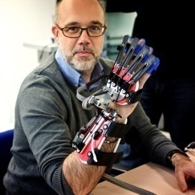
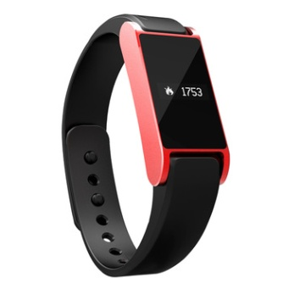
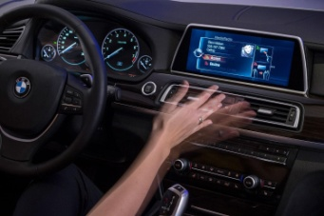
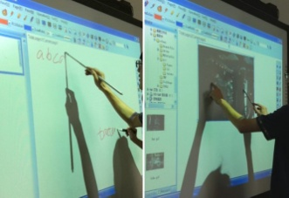
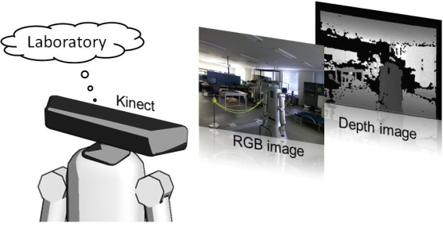
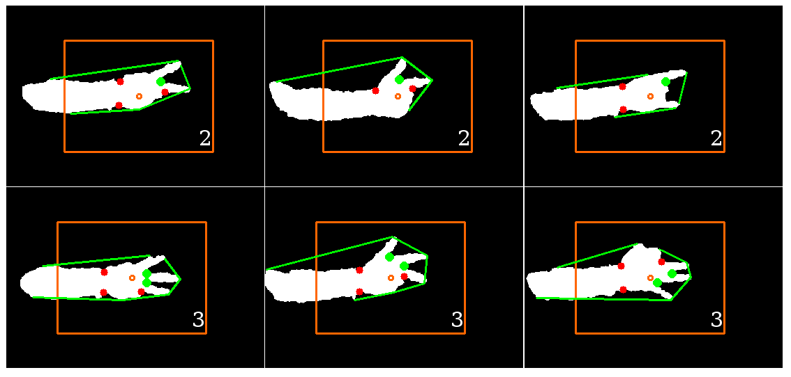
Recunoașterea gesturilor
Sistem – Achiziția datelor
Dispozitive
Bazate pe contact
Mănuși,
Accelerometre,
Ecrane multi-touch https://www.youtube.com/watch?v=kXuxK6IeQfo
Bazate pe dispozitive de vizualizare
Camere
RGB
RGB-D
Markere

Slide 79
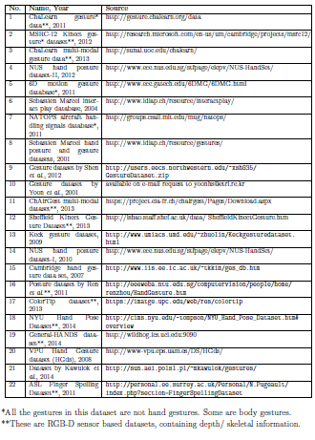
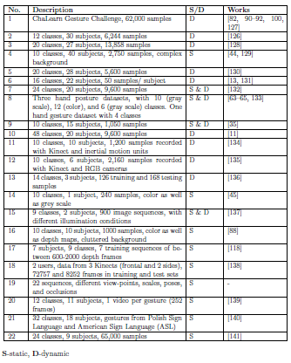
Recunoașterea gesturilor
Sistem – Achiziția datelor
Baze de date – Pramod Kumar Pisharady and Martin Saerbeck , Recent methods and databases in vision-based hand gesture recognition: A review, Computer Vision and Image Understanding, Vol. 141, 2015:152-165

Slide 80
Recunoașterea gesturilor
Sistem – Modelarea gesturilor
Localizarea (segmentarea) mâinii
Metoda pragului (thresholding)
Range/depth thresholding
Colour thresholding
Speed theresholding
Otsu thesholding (bazată pe histogramă)
Metode bazate pe culoarea pielii (skin-based)
Substraction
Are nevoie de o imagine referință
Modele statistice
Bayesian rule based
Gaussian mixture model
Expectation Maximisation
Normalizarea culorii
Filtrări și eliminarea zgomotului
Detecția conturului
Normalizarea

Slide 81
Recunoașterea gesturilor
Sistem –Modelarea gesturilor
Localizarea (segmentarea) mâinii
Filtrări și eliminarea zgomotului
Zgomotul Sare și piper – prin filtre
median
morfologice
contra harmonice medii
Operații morfologice
Eroziunea – tinde să reducă dimensiunile caracteristicilor luminoase ale imaginii prin corelare cu zonele întunecate adiacente
Diluarea – inversul eroziunii
Zgomotul muchiilor (contururilor)
Filtru mediu multi-dimensional
Detecția conturului
Normalizarea

Slide 82
Recunoașterea gesturilor
Sistem – Modelarea gesturilor
Localizarea (segmentarea) mâinii
Filtrări și eliminarea zgomotului
Detecția conturului
In functie de derivări
Metode bazate pe gradient – max&min a derivatei funcției de intensitate de ordind I
Metode bazate pe Laplacian – trecerile prin 0 a derivatei funcției de intensitate de ordin II
Tehnici
Sobel
Robert
Prewitt
Laplacian of Gaussian
Canny
Normalizarea

Slide 83
Recunoașterea gesturilor
Sistem – Modelarea gesturilor
Localizarea (segmentarea) mâinii
Filtrări și eliminarea zgomotului
Detecția conturului
Normalizarea (reducerea spațiului atributelor)
Decuparea (cropping)
Redimensionarea
Filtre Gabor
Modificări de muchii și de textură
Tehnici de ML

Slide 84
Recunoașterea gesturilor
Sistem – pași
Achiziția datelor
Modelarea gesturilor
Localizarea (segmentarea) mâinii
Filtrări și eliminarea zgomotului
Detecția conturului
Normalizarea
Extragerea atributelor
Recunoașterea gesturilor

Slide 85


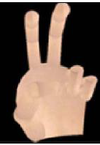
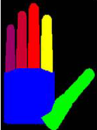
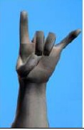
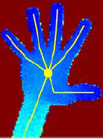
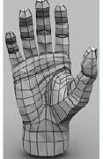
Recunoașterea gesturilor
Sistem – Extragerea atributelor
2D
Șabloane deformabile
Atribute de formă
Atribute geometrice
locația și poziția degetelor și a palmei
Atribute non-geometrice (blind features)
Culoarea, profilul&textura, conturul, momentele imaginii, vectorii caracteristici (Eigen) (14,16,17)
Mișcare
Markere de culoare
3D
Volumetric
Profil – structura mâinii
Geometrice – animație
Polygon meshes and cardboard models

Slide 86
Recunoașterea gesturilor
Sistemele de recunoaștere a gesturilor
Detecție
Culoarea pielii
Formă
Textură
Modele 3D ale mâinii
Mișcarea mâinii
Tracking
Metode bazate pe șabloane
Correlation-based feature tracking
Contour based tracking
Metode de estimare
Filtre Kalman
Filtrări de particule
CamShift
Recunoaștere
Metode nesupervizate
K-Means
K-nearest neighbour
Mean shift
Metode supervizate
SVM
HMM
Dynamic time warping (alinierea semnalelor)
Time delay neural networks
Finite state machine

Slide 87
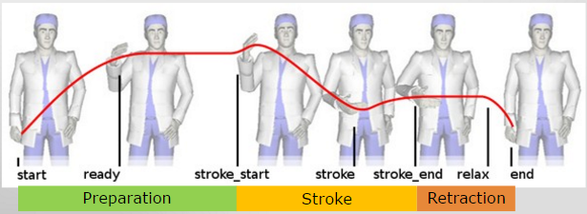
Recunoașterea gesturilor
Sistem – recunoașterea
Metode statice
Metode bazate pe mișcare
Etape ale prelucrării temporale
Pregătirea
Nucleul
Retragerea

Slide 88
Recunoașterea gesturilor
Sistem – recunoașterea
Metode bazate pe aspect (view)
Folosesc atribute extrase din imagini de antrenament pentru a modela aspectul
Compară acești parametrii pentru o imagine de test
Avantaje
Performanțe (temporale) ridicate (real-time)
Dezavantaje
Dependente de view (unghiul de vizualizare)
Metode bazate pe modele 3D ale mâinii
Modele cinetice 3D care estimează parametrii unghiulari și liniari ai modelului mâinii
Fără antrenare!!!!
Avantaje
Acoperă toate perspectivele
Dezavantaje
Necesită multe imagini pentru a acoperi toate caracteristicile de formă și perspectivele unui obiect

Slide 89
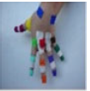


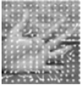
Recunoașterea gesturilor
Sistem – recunoașterea
Metode bazate pe aspect (view)
Cele mai cunoscute modele
Model bazat pe culoare
Atribute de culoare multi-scale
Modele ierarhice
Filtrări de particule
Model geometric al siluetei
Perimetrul, convexitatea, suprafața, bounding box/ellipse, elongation, rectangularity, centroid and orientation
Model Gabarit deformabil
Contururi active deformabile
Model bazat pe mișcare
Histograme locale de mișcare

Slide 90
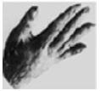
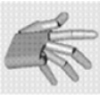
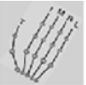
Recunoașterea gesturilor
Sistem – recunoașterea
Metode bazate pe modele 3D ale mâinii
Cele mai cunoscute modele
Model 3D texturat volumetric
Profilul mâinii și textura pielii
Model 3D geometric
Model 3D de profil

Slide 91
Recunoașterea gesturilor
Sistem – recunoașterea
Camere RGB
Recunoașterea gesturilor dinamice
HMM și alte modele statistice
RNA și alte metode de ML
Metode bazate pe vectori propri (Eigen)
Curve fitting
Programare dinamică / Dynamic time wrapping
Recunoașterea poziției mâinii
Metode de învățare supervizate
Metode de învățare ne-supervizate
Potrivire de grafe
Metode bazate pe modele 3D

Slide 92
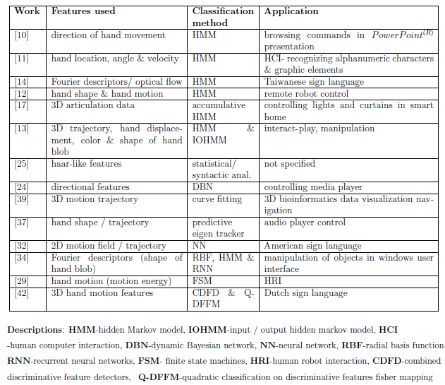
Recunoașterea gesturilor
Recunoașterea gesturilor dinamice
Pramod Kumar Pisharady and Martin Saerbeck , Recent methods and databases in vision-based hand gesture recognition: A review, Computer Vision and Image Understanding, Vol. 141, 2015:152-165

Slide 93
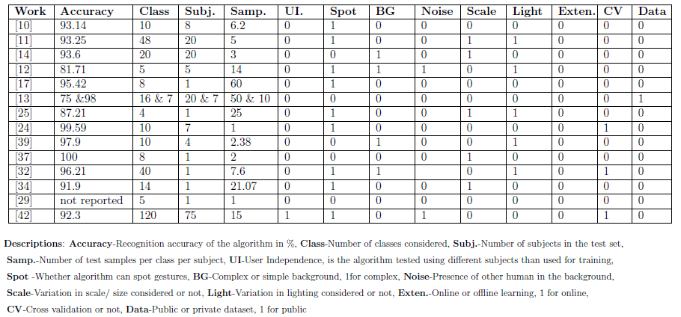
Recunoașterea gesturilor

Slide 94
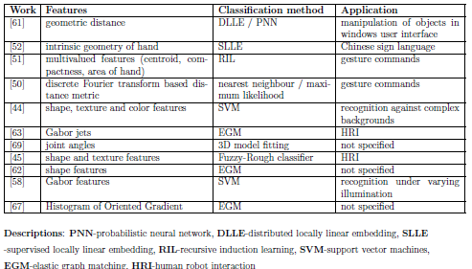
Recunoașterea gesturilor
Recunoașterea poziției mâinii

Slide 95

Recunoașterea gesturilor

Slide 96
Recunoașterea gesturilor
Sistem – recunoașterea
Camere RGB-D
Metode pentru recunoașterea gesturilor dinamice
One-shot-learning
Extended-Motion-History-Image (Extended-MHI)
Coeficient de corelație maxim
Cel mai apropiat vecin
Dynamic time wrapping
Metode pentru recunoașterea poziției mâinii
Random decision forests
Clasificator probabilistic bazat pe distanța de editare

Slide 97

Recunoașterea gesturilor
Metode pentru recunoașterea gesturilor dinamice și a poziției mâinii

Slide 98

Recunoașterea gesturilor

